Slide 1
Задача про призначення для магазину-складу
Виконала студентка групи КМ-73
Гнідак Марина

Slide 2
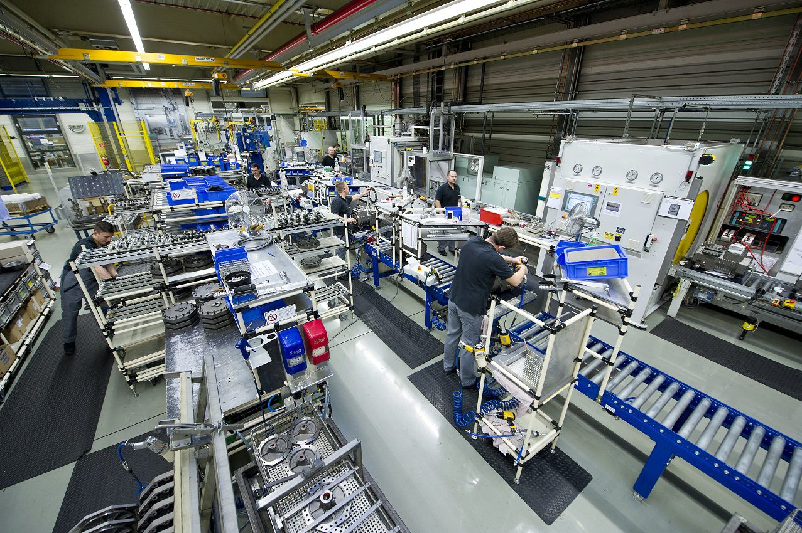
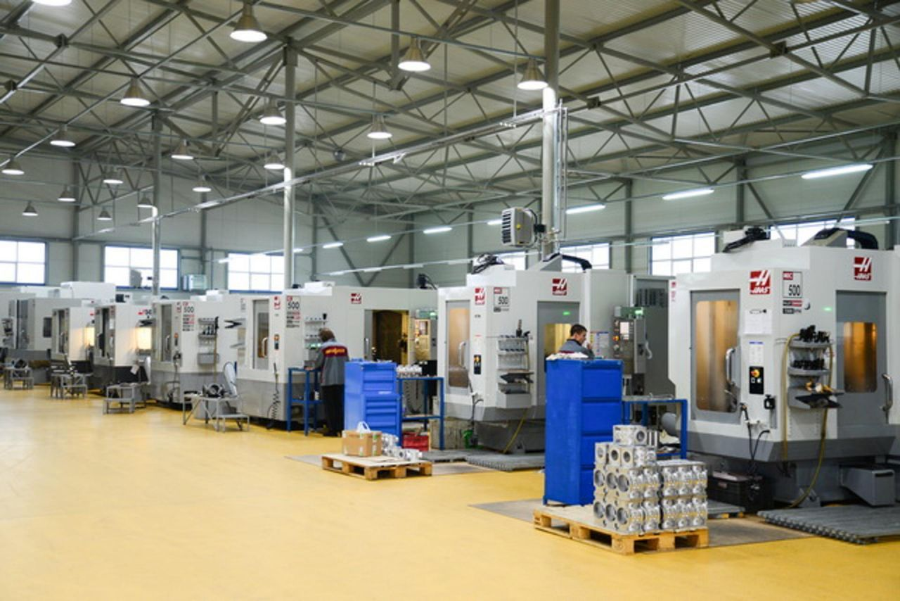
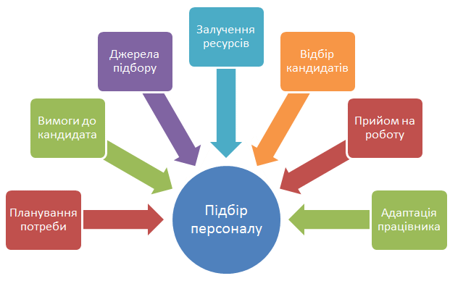
У процесі керування виробництвом найчастіше виникають задачі призначення виконавців на різні види робіт, наприклад: підбор кадрів і призначення кандидатів на вакантні посади, розподіл джерел капітальних вкладенні між різними проектами науково-технічного розвитку, розподіл екіпажів літаків між авіалініями.

Slide 3
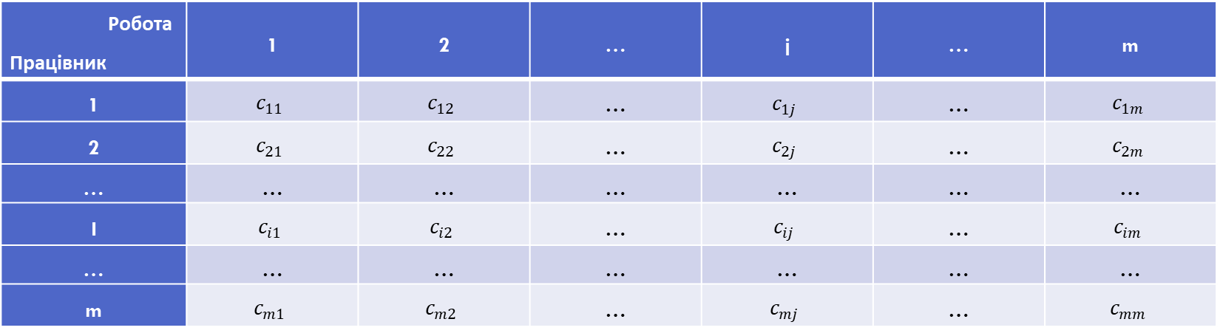
Формулювання задачі призначення
Задачі про призначення можна сформулювати в такий спосіб. Необхідно виконати N різних робіт. Для їхнього виконання можна залучити N робітників. Кожний робітник за певну плату готовий виконати будь-яку роботу. Виконання будь-якої роботи варто доручити одному робітникові. Потрібно так розподілити роботи між робітниками, щоб загальні витрати на виконання всіх робіт були мінімальними.
Робота Працівник | 1 | 2 | … | j | … | m
1 | $$c_{11}$$ | $$c_{12}$$ | … | $$c_{1j}$$ | … | $$c_{1m}$$
2 | $$c_{21}$$ | $$c_{22}$$ | … | $$c_{2j}$$ | … | $$c_{2m}$$
… | … | … | … | … | … | …
I | $$c_{i1}$$ | $$c_{i2}$$ | … | $$c_{ij}$$ | … | $$c_{im}$$
… | … | … | … | … | … | …
m | $$c_{m1}$$ | $$c_{m2}$$ | … | $$c_{mj}$$ | … | $$c_{mm}$$

Slide 4
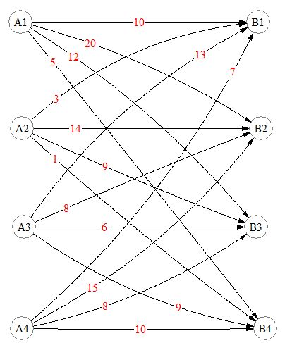

Методи розв’язання задачі про призначення:
Метод Мака
Угорський алгоритм

Slide 5
Угорський алгоритм
У кожному рядку матриці призначення знаходимо найменший елемент і віднімаємо його від усіх елементів у даному рядку.
У кожному стовпці отриманої матриці знаходимо найменший елемент і віднімаємо його від усіх елементів цього стовпчика.
Знаходимо рядок з одним нулем (0). Цей нуль виділяємо, його називають відміченим. У стопвці, де знаходиться відмічений нуль, всі інші нулі закреслюємо і далі не розглядаємо. Цей крок продовжуємо, поки це можливо.
Знаходимо стовпець з одним нулем, тепер він буде відміченим. У рядку, де знаходиться відмічений нуль, всі інші закреслюємо. Цей крок продовжуємо, поки це можливо.
Якщо після кроків 3 та 4 ще є невідмічені нулі, то відмічаємо будь-який з них, а в рядку та стовпці, де він знаходиться, всі інші нулі закреслюємо.
Якщо у кожному рядку та у кожному стовпці матриці буде рівно один відмічений нуль, то отримали оптимальне розв'язання. Кожен із відмічених нулів закріплюється поставщиком до споживача.

Slide 6
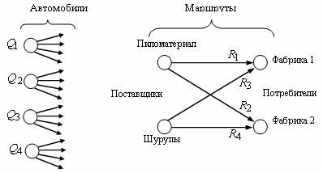
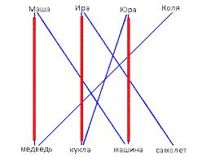
Вхідні Дані
В якості вхідних даних в программу подається файл з розмірністю матриці та матртицею. В кожному стовпці мають міститись числові, непорожні дані.
Вихідні дані
В якості вихідних даних, програма має видати розподіл для кожного складу про те в який магазин потрібно перевести товар з кожного складу, щоб витрати мінімальну суму на перевезення

Slide 7
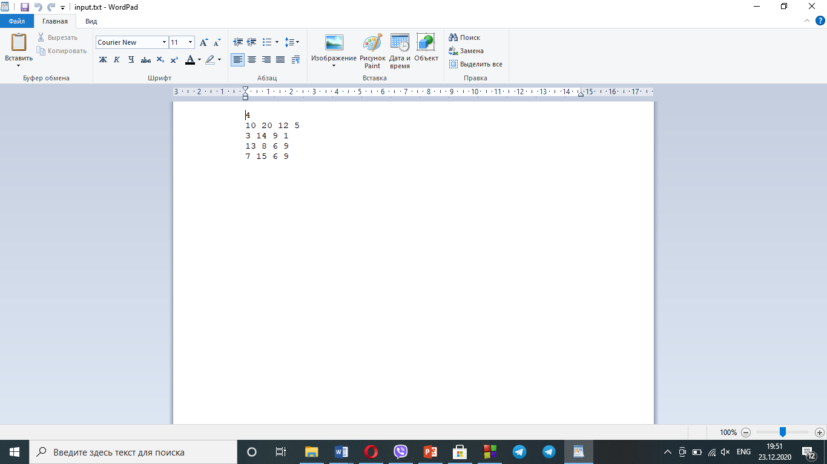
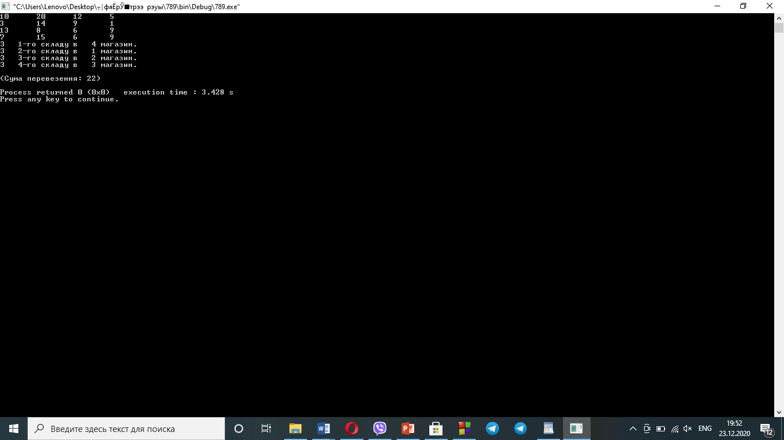
Результати Виконання програми

Slide 8
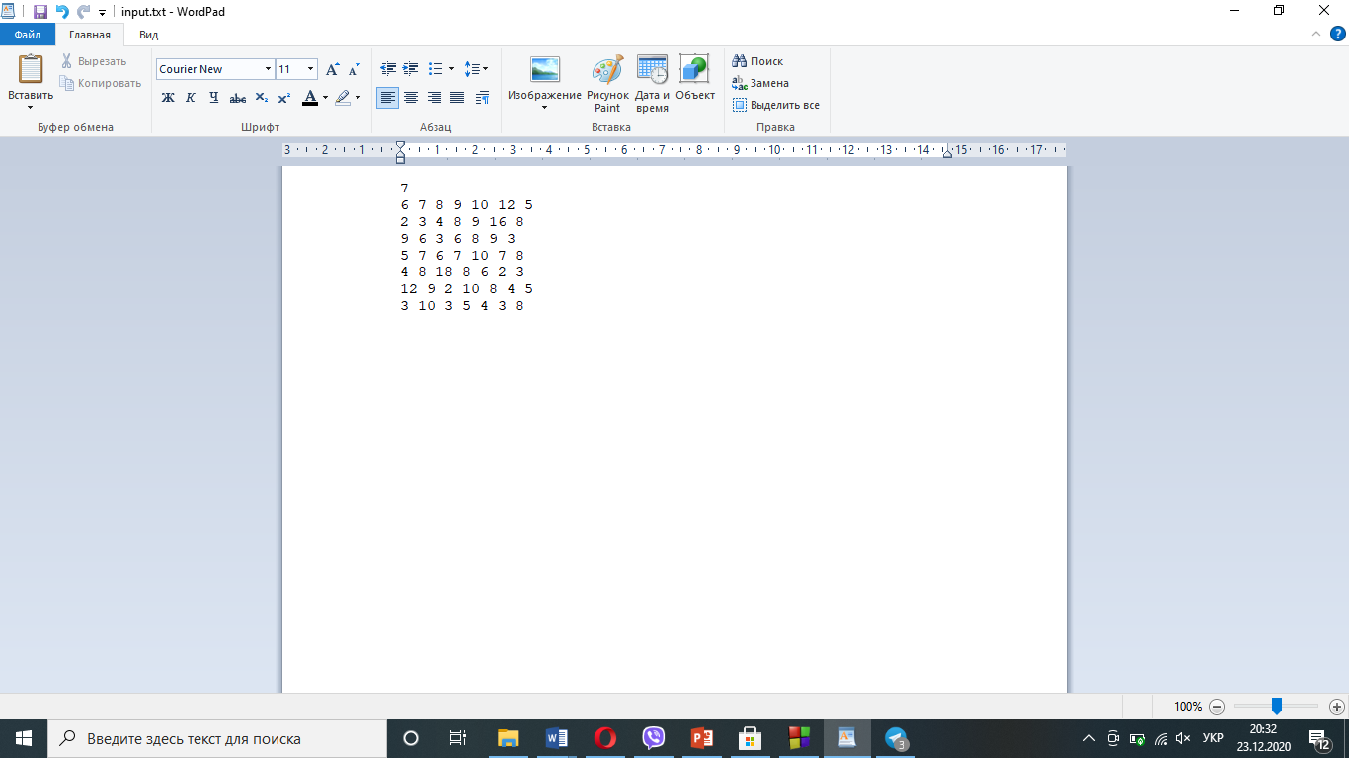
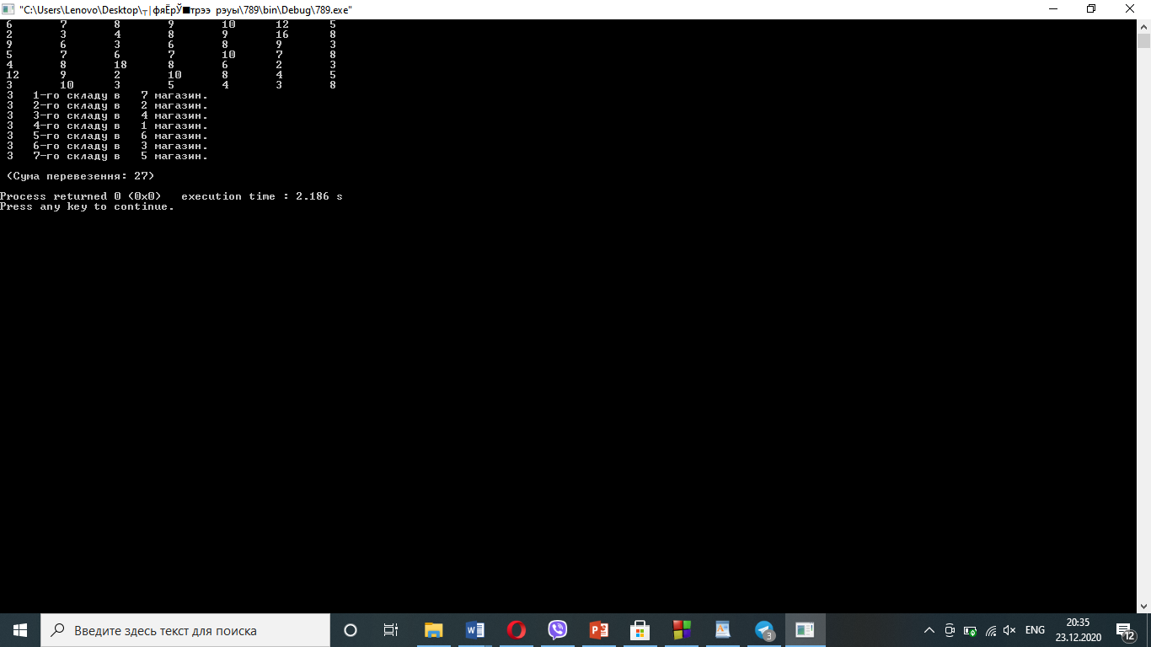
Результати Виконання програми

Slide 9
Висновок
В даній роботі використані матриці, які були змодельовані вручну, а отримані результати будуть порівнюватись з тим, що видає популярний онлайн калькулятор, так як провести розрахунок вручну можливо, але для матриць великої розмірності є велика ймовірність зробити помилку, або і зовсім не змогти розв’язати задачі через неуважність, і саме через появу ЕОМ, такі методи стали популярними.

Slide 10
Дякую за увагу!

